Slide 1
МБДОУ детский сад № 127 г.Данилова
МУЗЕЙНАЯ ПЕДАГОГИКА КАК ИННОВАЦИОННАЯ ПЕДАГОГИЧЕСКАЯ ТЕХНОЛОГИЯ В ДОУ
Подготовила воспитатель
Васильева Ольга Евгеньевна

Slide 2
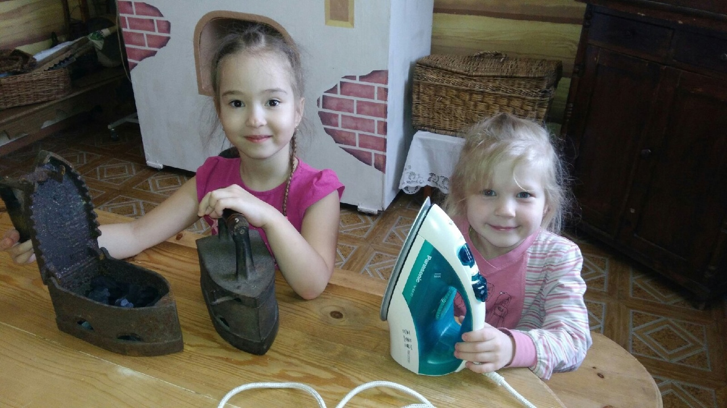
Этнографический музей в воспитании детей играет очень важную роль.
Основная ЦЕЛЬ детских музейно-педагогических программ заключается в том, чтобы помочь ребенку увидеть то, что стоит за вещью (экспонатом), понять её символический язык.

Slide 3
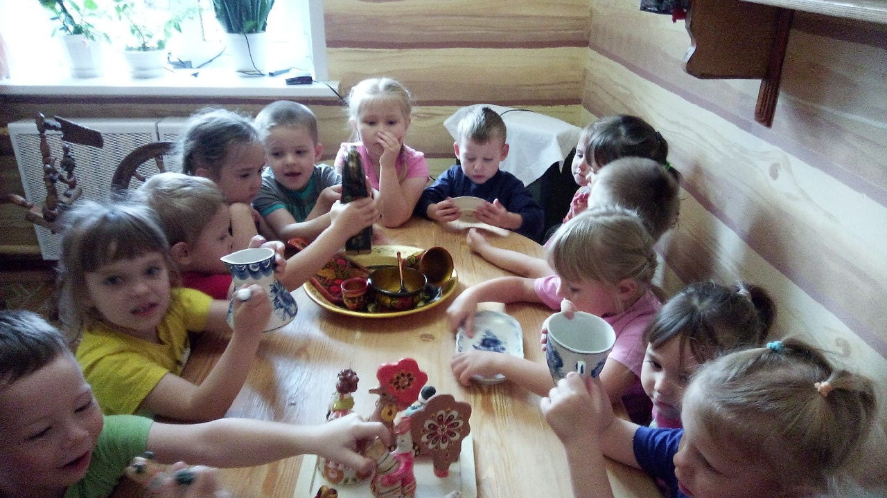
Под МУЗЕЙНОЙ ПЕДАГОГИКОЙ следует понимать направленное воздействие на посетителя музейными средствами с целью формирования у него определенных навыков поведения в данной культурной среде, умения получать информацию непосредственно от вещи (экспоната) и воспринимать визуально-пространственный язык экспозиции.

Slide 4
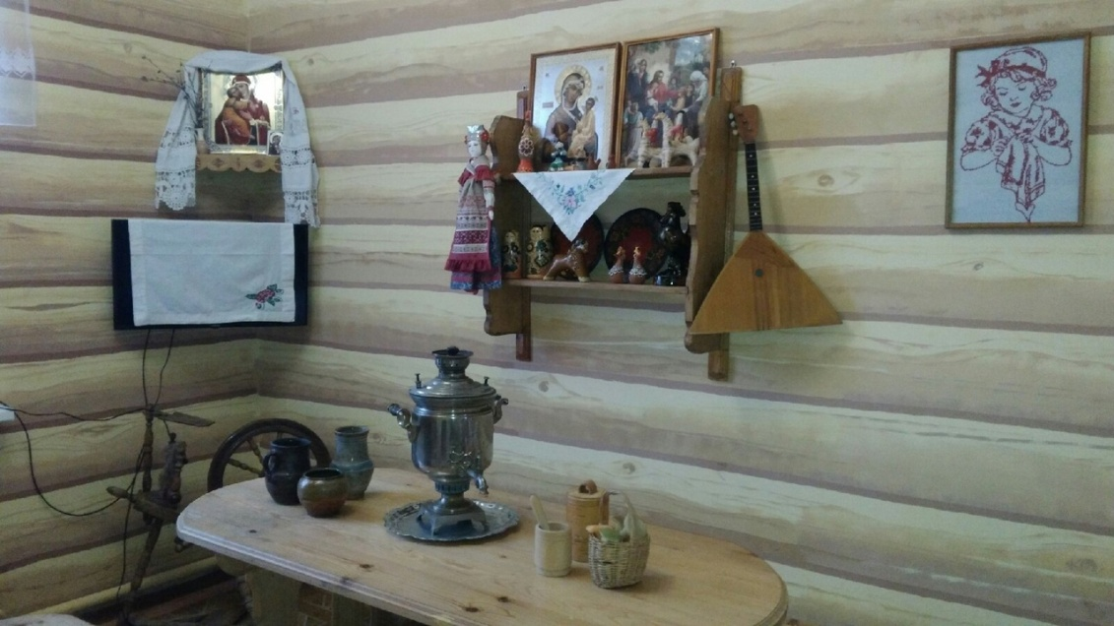
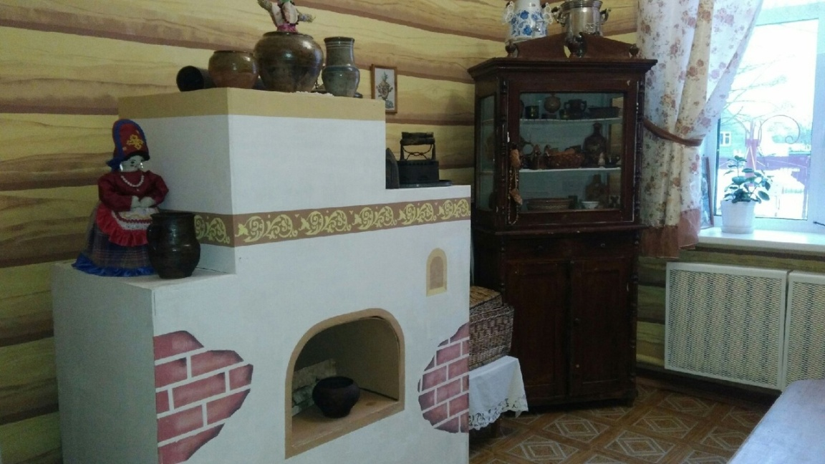
В музейной комнате «РУССКАЯ ИЗБА» нашего детского сада насчитывается более 100 экспонатов, многие из которых имеют подлинную историческую значимость.

Slide 5
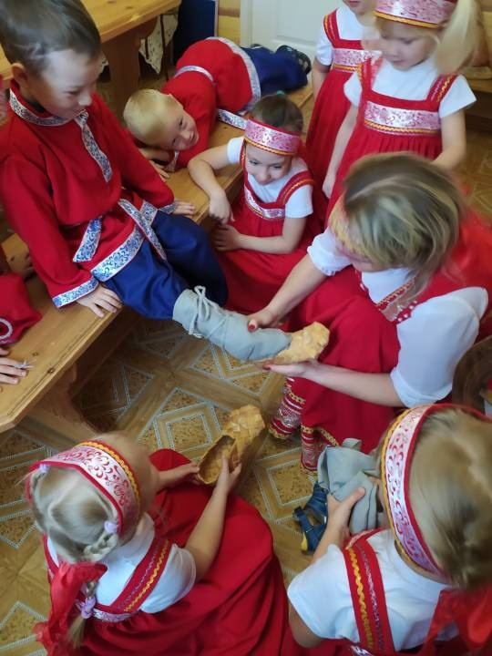
Музейный педагог выступает своего рода проводником, от которого требуются, с одной стороны, должный профессионализм ученого (историка, этнографа, искусствоведа), а с другой – педагогические навыки, владение методическими приемами.

Slide 6
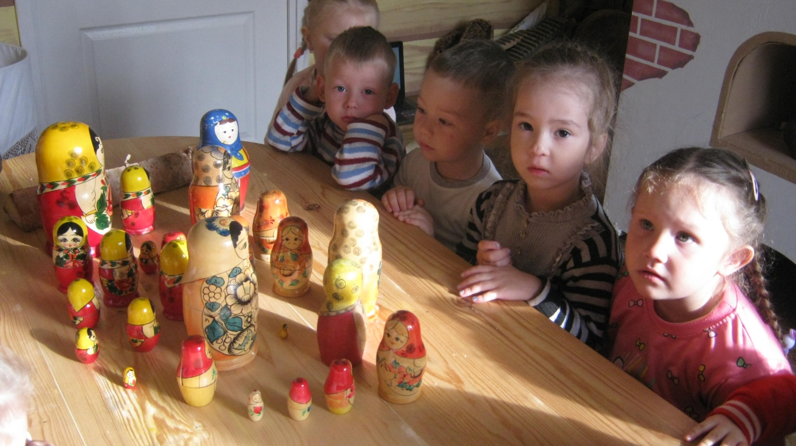
Основной принцип построения занятий с детьми в музейной комнате базируется на ИГРОВОЙ методике. В данном случае, ИГРА для дошкольников – не развлечение, а естественный способ общения с окружающим миром.

Slide 7
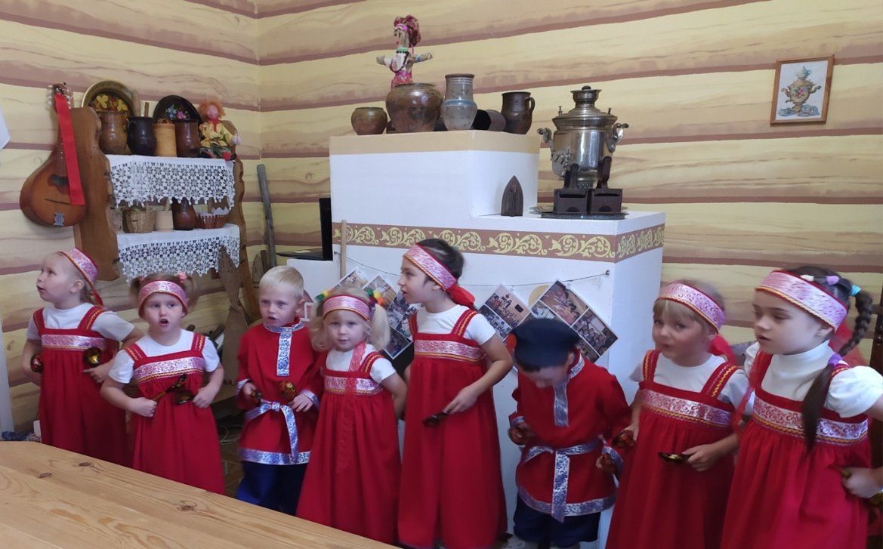
Родная речь – это важнейший путь передачи духовного наследия из поколения в поколение. Поэтому на занятиях с детьми этнография и фольклор, взаимно дополняя друг друга, выступают как единое целое. Фольклор (СКАЗКИ, ПЕСЕНКИ, ПОТЕШКИ, ПОСЛОВИЦЫ, ПОГОВОРКИ, ЗАГАДКИ, ХОРОВОДЫ )
позволяет сделать изучаемую тему более яркой, образной, интересной.

Slide 8
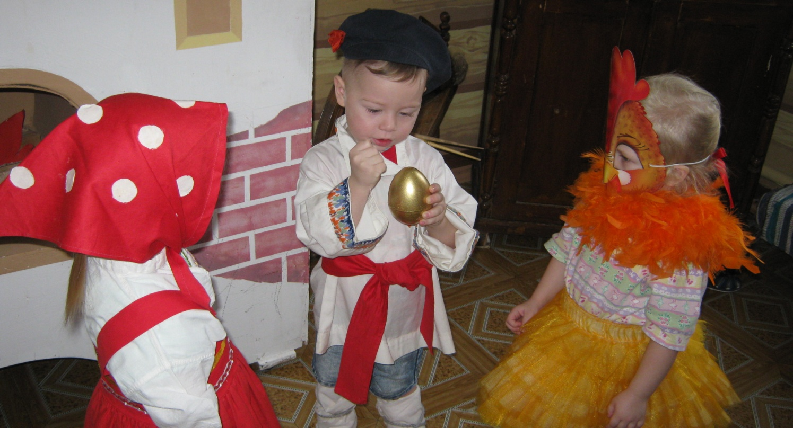
Особое место в музейной деятельности принадлежит РУССКОЙ НАРОДНОЙ СКАЗКЕ, при этом форма её включения в содержание игровых занятий может быть различной.
- ЧТЕНИЕ СКАЗКИ ПО КНИГЕ
- ПЕРЕСКАЗ СКАЗКИ
- ОБРАЩЕНИЕ К СЮЖЕТАМ ЗНАКОМЫХ СКАЗОК
- ПОСТАНОВКА СПЕКТАКЛЯ ПО СКАЗКЕ

Slide 9
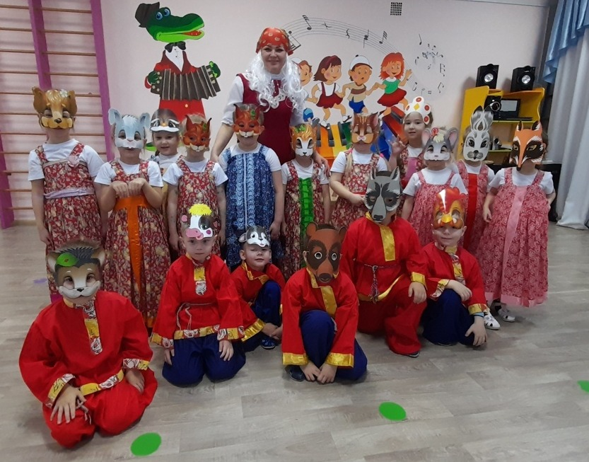
Большое место в приобщении дошкольников к народной культуре занимают народные праздники и традиции. В них фокусируются накопленные веками тончайшие наблюдения за характерными особенностями времен года, погодными изменениями, поведением птиц, насекомых, растений.

Slide 10
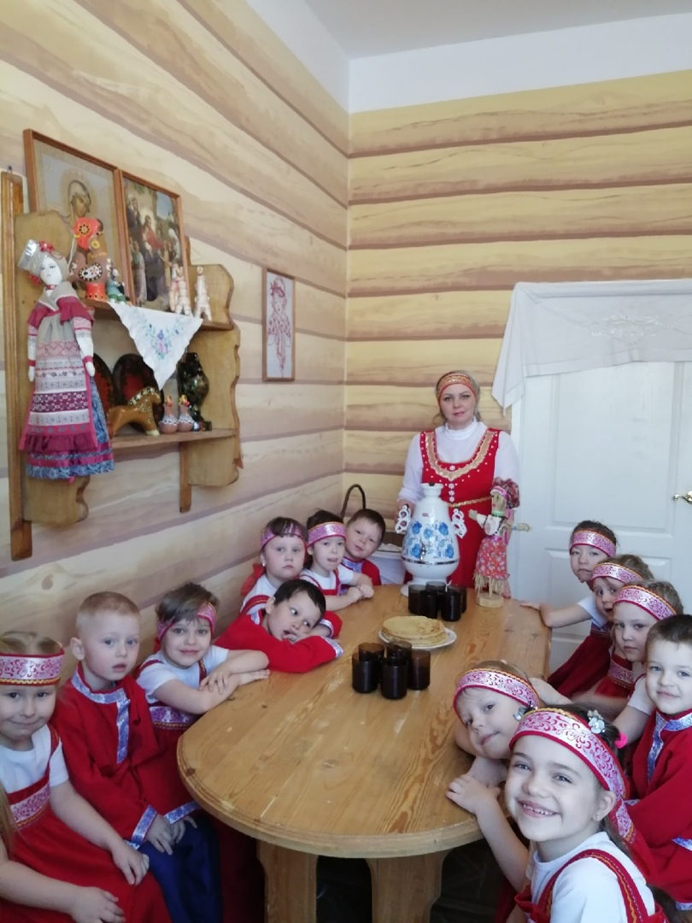
ОСЕНИНЫ, КУЗЬМИНКИ, РОЖДЕСТВО, МАСЛЕНИЦА, ПАСХА, ТРОИЦА – нередко проведение обрядовых праздников заканчивается чаепитием у самовара в «Русской избе»

Slide 11
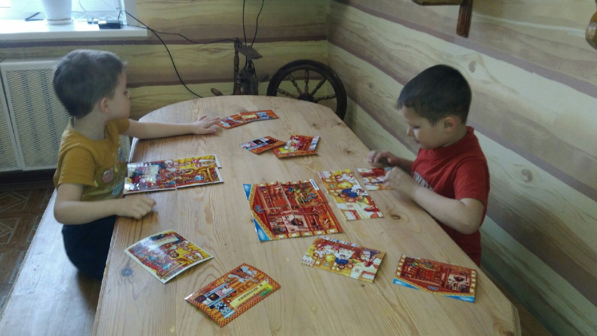
В музейной комнате «Русская изба» можно заинтересовать детей дидактическими играми по данной теме. Игры развивают сообразительность, воображение, внимание и память дошкольников.

Slide 12
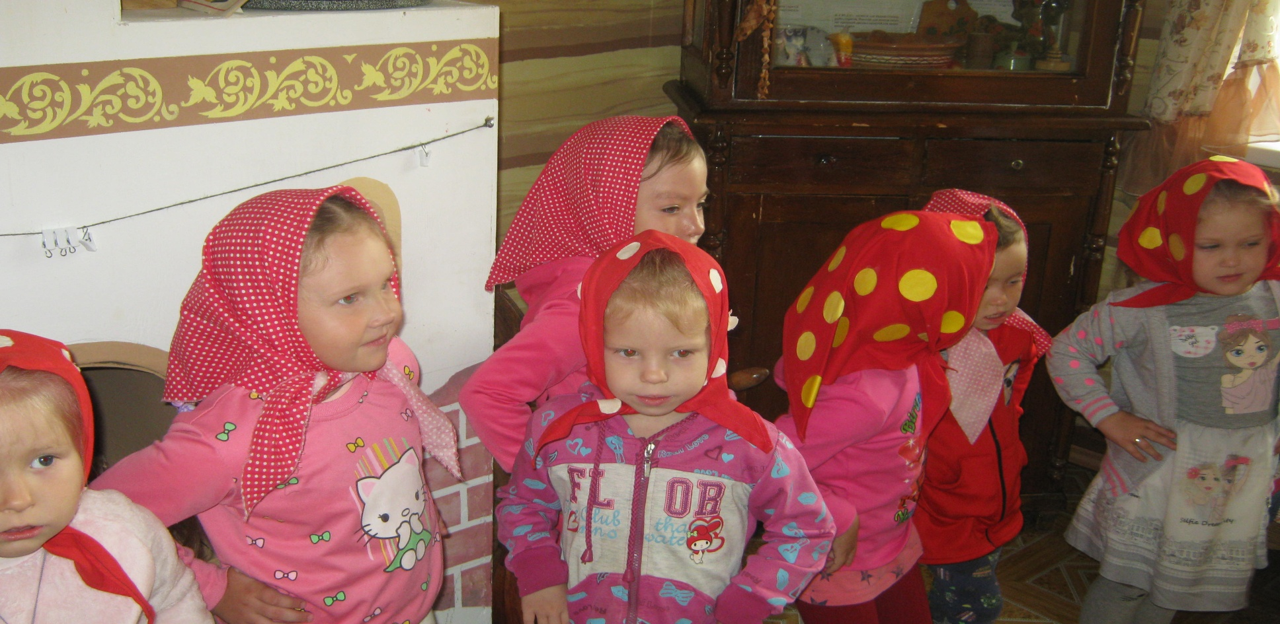
Музейно-педагогический аспект работы с детьми предполагает не только качество и количество полученной ими информации. Важно добиться пробуждения у ребят творческой активности.

Slide 13
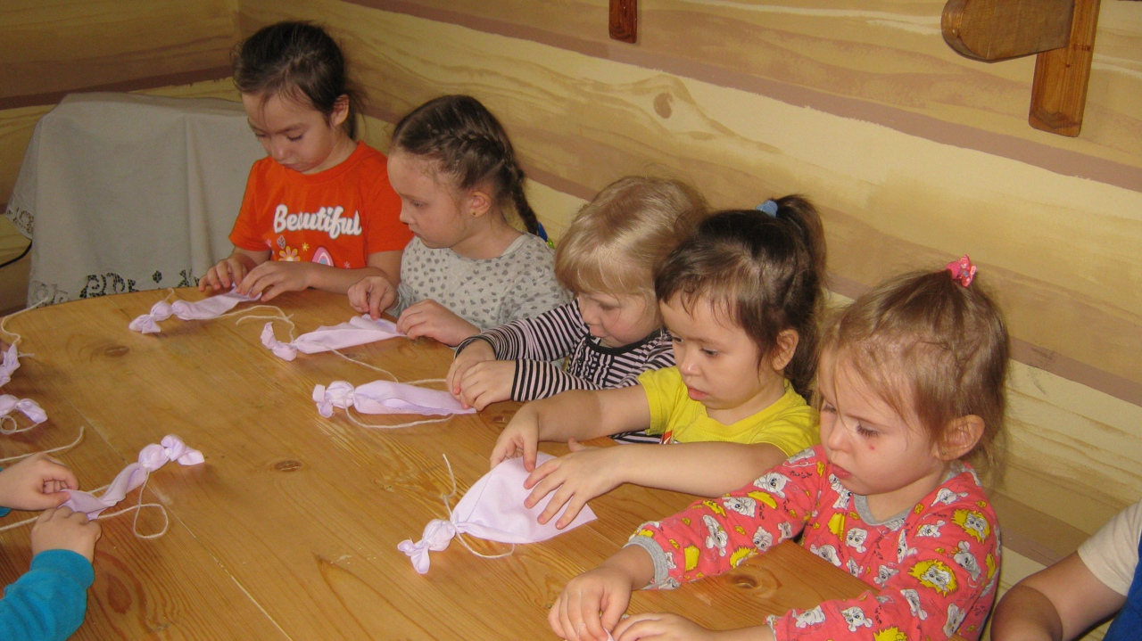
Методика построения игровых занятий предусматривает обязательное включение практической части (изготовление тряпичной куклы, роспись кокошника, плетение пояса, лепка глиняных поделок и многое другое)

Slide 14
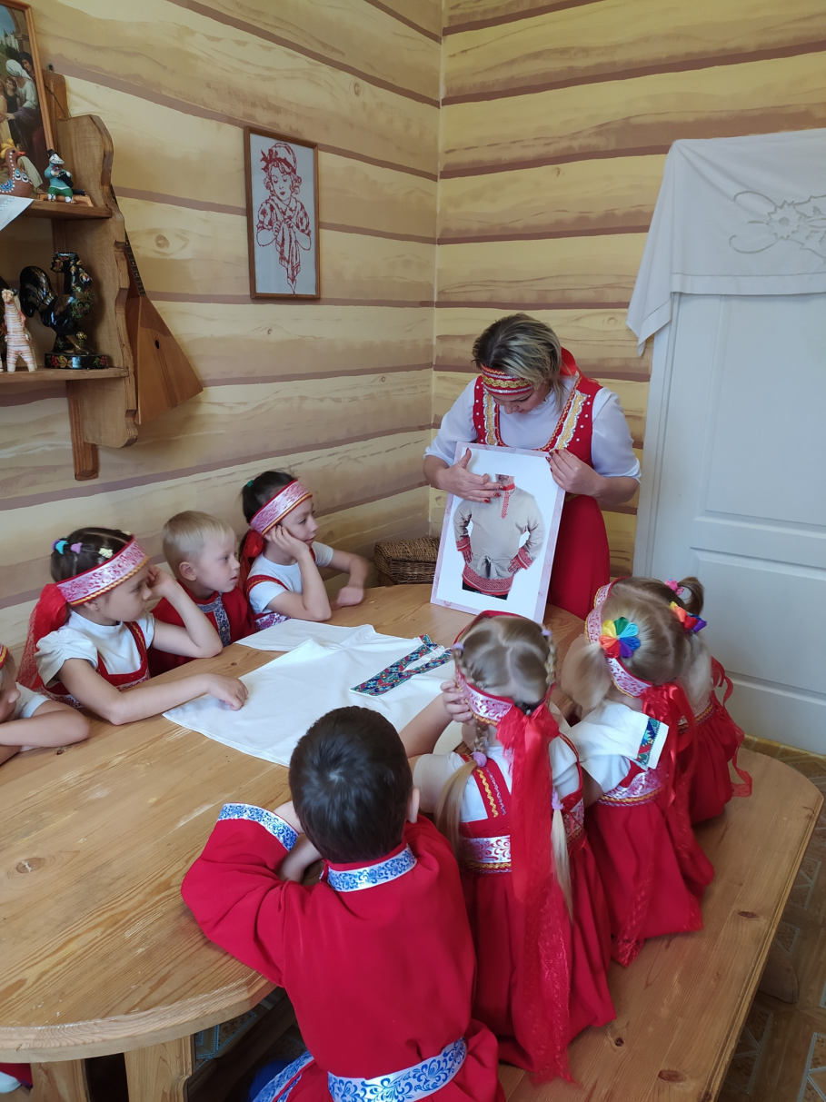
Можно с полным основанием утверждать, что приобщение детей к народной культуре требует высокого педагогического мастерства. Для подготовки занятий и мероприятий по приобщению детей к народной культуре можно использовать готовые материалы: картотеки, конспекты и сценарии, игры и папки-передвижки, демонстрационный материал, которые постоянно обновляются и пополняются.

